Slide 1
DIFRACCION DE LA LUZ
Steven herrera

Slide 2
La Difracción de la luz:
En general la difracción ocurre cuando las ondas pasan a través de pequeñas aberturas, alrededor de obstáculos o por bordes afilados. Cuando un objeto opaco se encuentra entre la fuente puntual de luz y una pantalla como se muestra en la imagen superior, la frontera entre las regiones sombreadas e iluminada sobre la pantalla no está definida. Una inspección cuidadosa de la frotera muestra que una pequeña cantidad de luz se desvía hacia la región sombreada. La región fuera de la sombra contiene bandas alteradas brillantes y oscuras, donde la intensidad de la primera banda es más brillante que la región de iluminación uniforme.

Slide 3
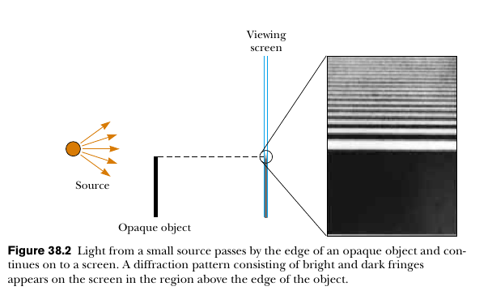

Slide 4
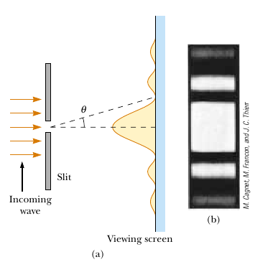
DIFRACCION DE UNA SOLA RENDIJA
1

Slide 5
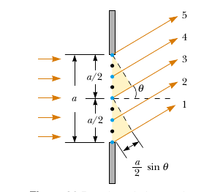
Hasta ahora hemos considerado que una rendijas se comportan como fuentes puntuales de luz. Pero en esta sección abandonaremos esta suposición y determinaremos cómo el ancho finito de las rendijas es la base para comprender la difracción de Fraunhofer (la rendija está muy lejos con respecto a la pantalla)
Para analiza el patrón de difracción es conveniente dividir la rendija en dos mitades, como se muestra en la figura.. Todas las ondas que se originan desde la rendija están en fase. Considere las ondas 1 y 3, que se originan de un segmento justo arriba de la parte inferior y justo arriba de la parte superior del centro de la rendija, respectivamente.

